Slide 1
STRUKTUR DATA
Pertemuan 9

Slide 2

Agenda Pertemuan
1
Tree (M-way, B-tree, AVL)

Slide 3
Multi-way (M-way) Search Tree
Kita sudah mempelajari:
Tree secara general, satu node bisa memiliki lebih dari satu node anak (multiple child node)
Search Tree: ada hubungan antar elemennya (subtree kiri lebih kecil dan subtree kanan lebih besar). Strukturnya binary (two-way) atau non binary (multi-way).
Binary Search Tree: satu node maksimum memiliki dua node anak
Multi-way (M-way) Search Tree: setiap node dapat memiliki lebih dari dua node anak dan antar elemennya mempunyai hubungan yang spesifik

Slide 4
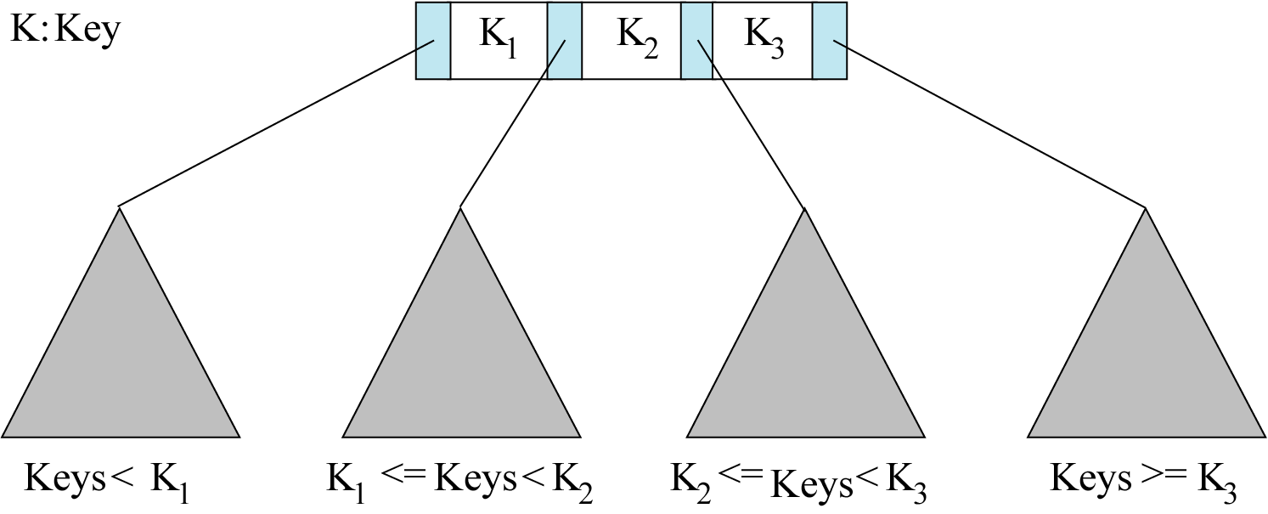
Multi-way (M-way) Search Tree
Multi-way tree of order M (atau M-way tree) mempunyai karakteristik:
Setiap node pada tree bisa berisi lebih dari satu elemen
M adalah order dari tree tersebut
Dapat memiliki M node anak (lebih dari dua)
Jika setiap node dapat memiliki M node anak, maka node tersebut berisi paling banyak (M - 1) elemen
Posisi elemen – elemen tersebut mengikuti konsep search tree (node kiri lebih kecil, node kanan lebih besar)
/elemen
Gambar disamping asumsinya ada data yang sama di tree, tapi umumnya tidak ada data yang sama di BST

Slide 5
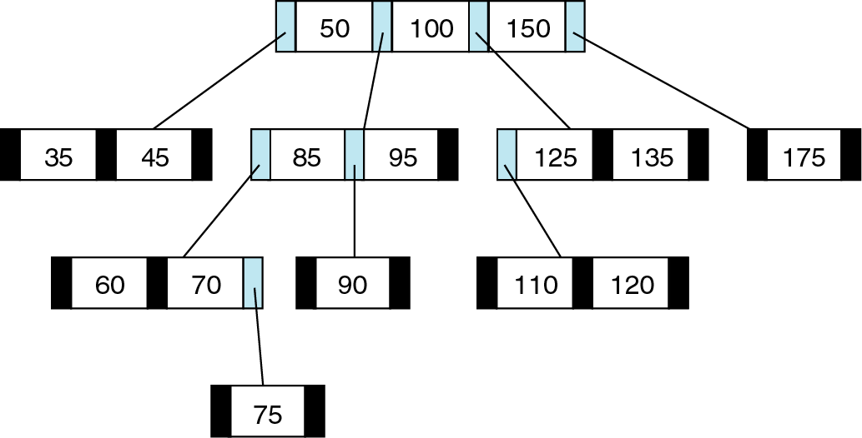
M-way Tree (Contoh)
Elemen di dalam node maksimum adalah 3 (M-1)
Order M = 4
Node anak berada di antara
elemen – elemen parent-nya
Jumlah maksimum node anak adalah 4 (M)

Slide 6
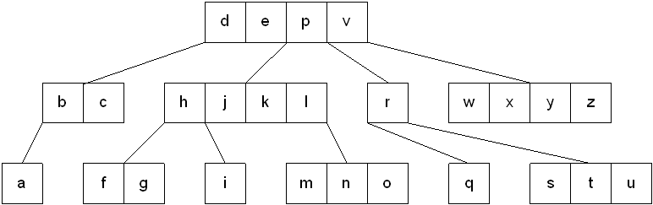
M-way Tree (Contoh)
M = 5

Slide 7
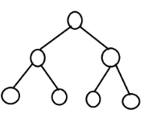
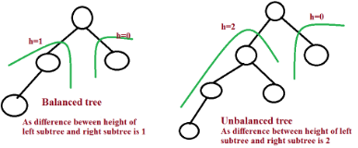
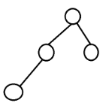
Fulll, Complete, dan Balanced Binary Tree
Full: Jika setiap node mempunyai 2 node anak (sebuah binary tree dikatakan full jika semua node kecuali leaf node memiliki 2 node anak)
Complete: Jika di setiap level “full” = berisi 2^n node (n = level), kecuali level terakhir (jika terisi, maka left dulu yang terisi)
Balanced: Jika perbedaan tinggi/kedalaman subtree kiri dan kanan dari setiap node tidak lebih dari 1
Full
Complete
Balanced vs Unbalanced

Slide 8
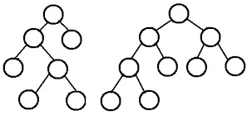
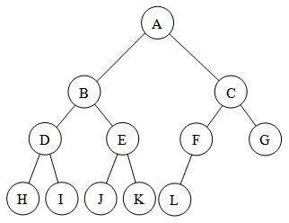
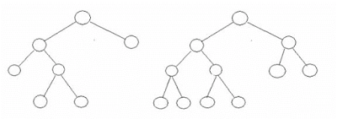
Fulll, Complete, dan Balanced
A
B
Bagaimana untuk pohon A, B, C, D, E?
E
C
D
Notes:
A, B = C, D

Slide 9
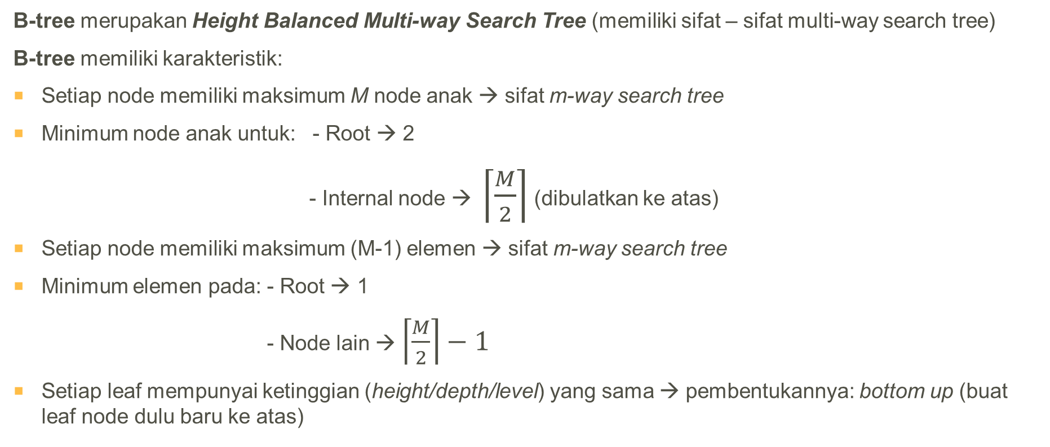
B-tree
B-tree merupakan Height Balanced Multi-way Search Tree (memiliki sifat – sifat multi-way search tree)
B-tree memiliki karakteristik:
Setiap node memiliki maksimum M node anak → sifat m-way search tree
Minimum node anak untuk: - Root → 2
- Internal node → $\left\lceil \frac{M}{2}\right\rceil$ (dibulatkan ke atas)
Setiap node memiliki maksimum (M-1) elemen → sifat m-way search tree
Minimum elemen pada: - Root → 1
- Node lain → $\left\lceil \frac{M}{2}\right\rceil −1$
Setiap leaf mempunyai ketinggian (height/depth/level) yang sama → pembentukannya: bottom up (buat leaf node dulu baru ke atas)

Slide 10
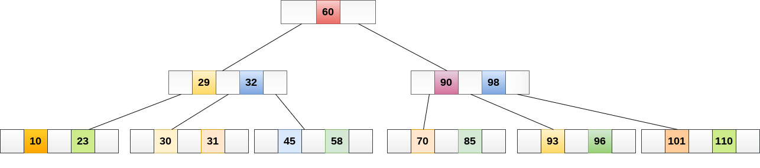
B-tree (Contoh)
ROOT memiliki minimum 2 anak
Order M = 4
Setiap node memiliki minimum 2 anak (M/2 = 4/2 = 2)
Setiap leaf mempunyai ketinggian (height/depth) yang sama
Root node memiliki minimum 1 elemen, node lain juga minimum 1 elemen (M/2 -1) →B-tree,
Maksimum 3 elemen (M-1) → sifat multi-way tree

Slide 11
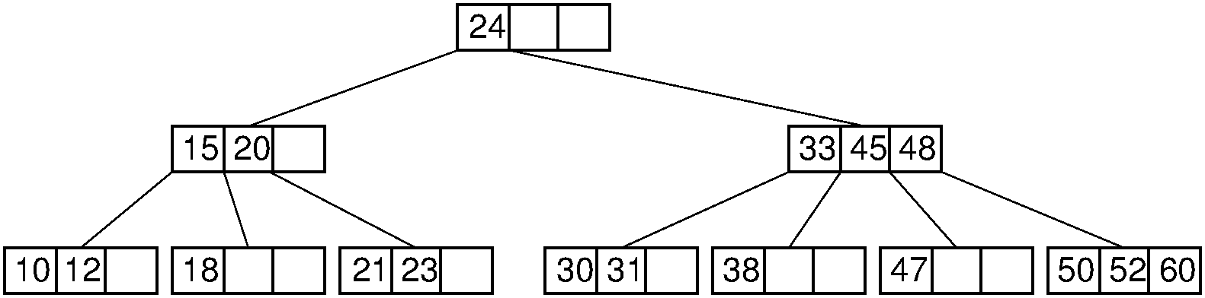
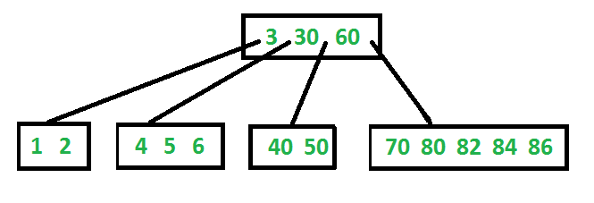
B-tree (Contoh)
Order M = 4

Slide 12
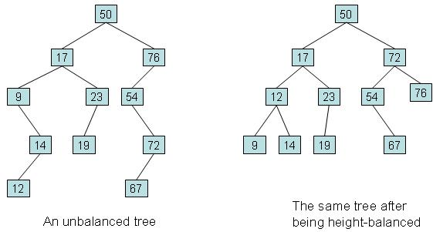
AVL Tree
Height Balanced Binary Search Tree (penemu: Adelson, Velski & Landis → AVL Tree)
Binary Search Tree digunakan dengan tujuan untuk mempercepat pencarian data
Jika tidak balanced, maka waktu pencarian lebih lama (lihat fungsi search node di Binary Search Tree di slide sebelumnya bahwa proses pencarian akan iterasi dari root ke bawah sampai node ditemukan)
Contoh:
BST dibangun berdasarkan urutan input data ke tree (akan membentuk BST yang berbeda – beda)
Semakin pendek suatu tree, maka proses pencarian data/node akan lebih singkat

Slide 13
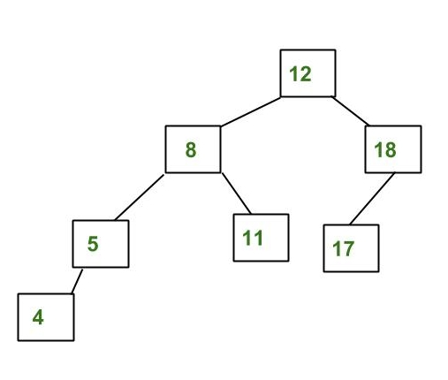
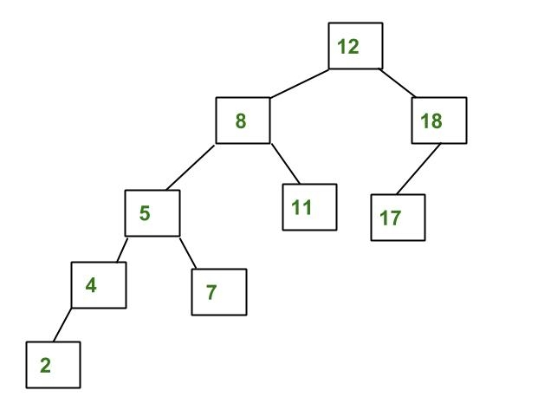
AVL Tree
AVL Tree adalah Binary Search Tree yang memiliki perbedaan tinggi maksimal 1 antara subtree kiri dan subtree kanan
AVL Tree muncul untuk menyeimbangkan Binary Search Tree (secara otomatis memastikan tree yang terbentuk selalu seimbang → self balancing binary search tree)
Dengan AVL Tree, waktu pencarian suatu data dapat dipersingkat dan bentuk tree dapat disederhanakan
AVL Tree (Balanced)
Bukan AVL Tree (Tidak Balanced)

Slide 14
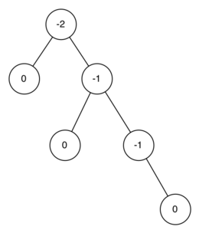
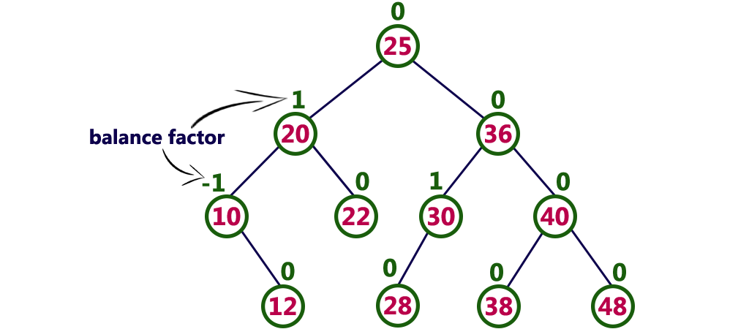
AVL Tree
Untuk memastikan tree selalu seimbang (balanced), setiap node memiliki perhitungan Balance Factor
Balance Factor = tinggi (subtree kiri) − tinggi (subtree kanan)

Slide 15
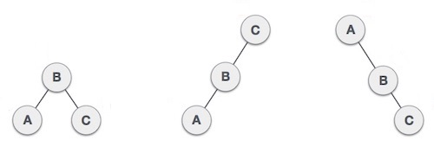

AVL Tree
Mana yang merupakan AVL tree?

Slide 16
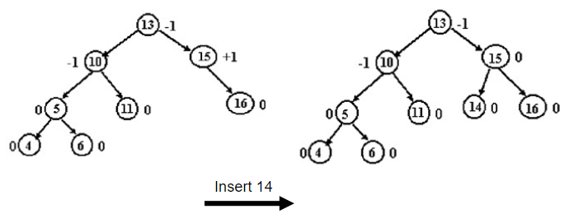
Operasi AVL Tree: Insert
Tidak menyebabkan unbalanced

Slide 17
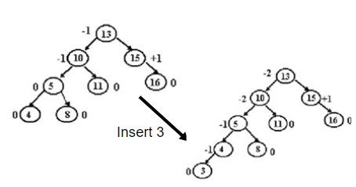
Operasi AVL Tree: Insert
Node yang perlu diseimbangkan (T)
Akan menyebabkan unbalanced

Slide 18
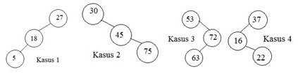
Operasi AVL Tree: Insert
Ada 4 kasus yang biasanya terjadi setelah operasi insert dilakukan: (T adalah node yang harus diseimbangkan)
Kasus 1 : node terbawah terletak pada subtree kiri dari anak kiri T (left-left)
Kasus 2 : node terbawah terletak pada subtree kanan dari anak kanan T (right-right)
Kasus 3 : node terbawah terletak pada subtree kiri dari anak kanan T (right-left)
Kasus 4 : node terbawah terletak pada subtree kanan dari anak kiri T (left-right)
T
T
T
T

Slide 19
Operasi AVL Tree: Insert
Ke-4 kasus tersebut dapat diselesaikan dengan melakukan rotasi:
Kasus 1 dan 2 dengan single rotation
Kasus 3 dan 4 dengan double rotation
T
T
T
T
Left-left
Right-right
Right-left
Left-right

Slide 20
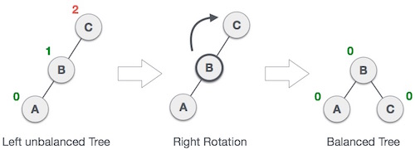
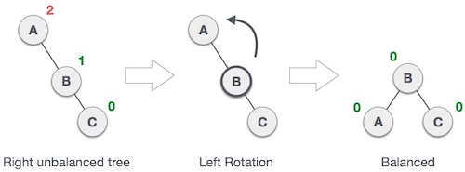
Single Rotation
node B menggantikan node C
Kasus 1
node B menggantikan node A
Kasus 2

Slide 21
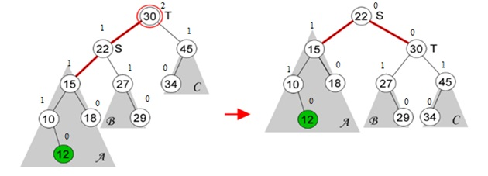
Single Rotation (Contoh)
Node T adalah 30, lakukan rotasi kanan dengan node anak (kiri/kanan) menggantikan node T
Jadikan subtree B sebagai anak kiri node T

Slide 22
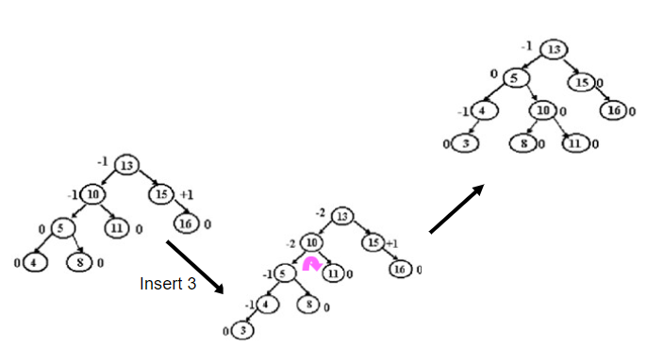
Single Rotation (Contoh)
T
Node T adalah 10, lakukan rotasi kanan dengan node 5 menggantikan node 10
Node 8 menjadi anak kiri node T (10)

Slide 23
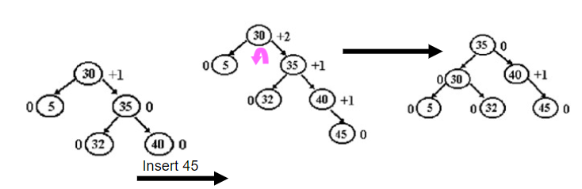
Single Rotation (Contoh)
T
Node T adalah 30, lakukan rotasi kiri dengan node 35 menggantikan node 30
Node 32 menjadi anak kanan node T (30)

Slide 24
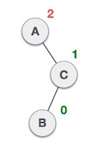
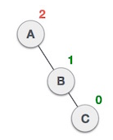
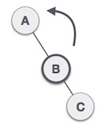
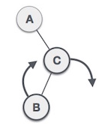
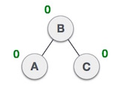

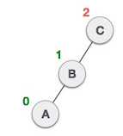
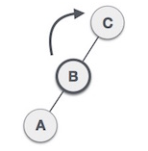
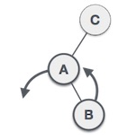
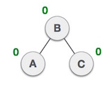
Double Rotation
Kasus 3
Kasus 4

Slide 25
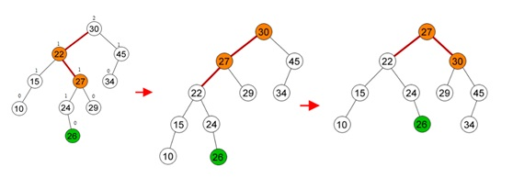
Double Rotation (Contoh)
T
T-1
2. Lakukan rotasi kanan pada node T (node 30)
Node 27 menggantikan node 30
Node 29 menjadi anak kiri node 30
Lakukan rotasi kiri pada node T – 1 (node 22)
Node 27 menggantikan node 22
Subtree (24,26) menjadi anak kanan node 22

Slide 26
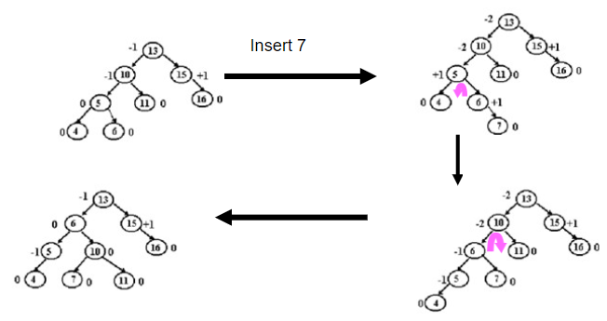
Double Rotation (Contoh)
1. Lakukan rotasi kiri pada node T – 1 (node 5)
2. Lakukan rotasi kanan dengan node 6 menggantikan node 10

Slide 27
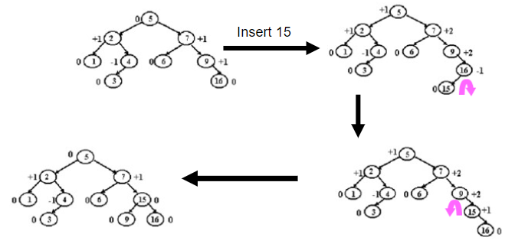
Double Rotation (Contoh)
1. Lakukan rotasi kanan pada node T – 1 (node 16)
2. Lakukan rotasi kiri dengan node 15 menggantikan node 9

Slide 28
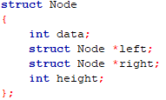
Implementasi program AVL tree
int getBalanceFactor(struct Node *N)
struct Node* rightRotate(struct Node *y)
struct Node *leftRotate(struct Node *x)
struct Node* insert(struct Node* node, int new_data)
struct Node* deleteNode(struct Node* root, int deleted_data)

Slide 29
Operasi AVL Tree: Delete
Jika node yang akan dihapus berada pada posisi leaf atau node terbawah, maka dapat langsung di hapus
Jika node yang akan dihapus memiliki anak, maka proses penghapusannya harus di cek kembali untuk menyeimbangkan Binary Search Tree dengan perbedaan tinggi / level maksimal 1
Diseimbangkan dengan melakukan rotasi, sama seperti waktu insert
Kasus 1 dan 2 dengan single rotation
Kasus 3 dan 4 dengan double rotation
T
T
T
T
Left-left
Right-right
Right-left
Left-right

Slide 30
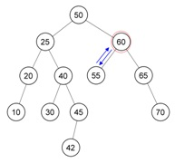
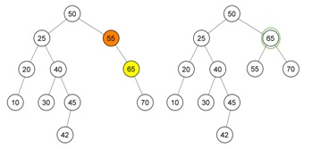
Operasi AVL Tree: Delete (Contoh)
Jika kita menghapus node 60 di AVL tree sebelah kiri, maka node 55 akan menggantikan node 60 (Ingat: cari maksimum di subtree kiri atau minimum di subtree kanan untuk menggantikan node yang dihapus)
Tree menjadi tidak balanced (kasus 2) setelah proses penghapusan dan harus diseimbangkan
Lakukan single rotation (rotasi kiri) pada node T = 55 → ternyata masih tidak seimbang (kasus 4)
T
Kasus 2
Kasus 4

Slide 31
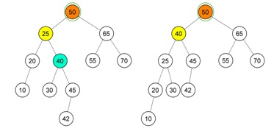
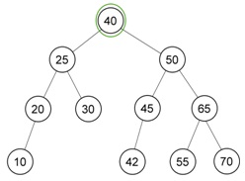
Operasi AVL Tree: Delete
Diperlukan double rotation untuk kasus 4 (rotasi kiri pada node 25 dan rotasi kanan pada node 50) untuk menyeimbangkan AVL tree
Balanced

Slide 32
Latihan
Gambarkan proses pembentukan AVL Tree dengan memasukan elemen – elemen dengan urutan sebagai berikut: 10, 20, 15, 25, 30, 16, 18, 19 dimulai dari Tree kosong!
Gambarkan proses penghapusan node 30 dari AVL Tree yang terbentuk!

Slide 33
Terima Kasih

